Slide 1

SYSTEM VERILOG PROJECT
RISC-V CPU 설계
발표자 : 김태형, 김호준, 안유한

Slide 2
목차
1. RISC-V 개요
2. Block Diagram
3. 명령어 Type 시뮬레이션 및 검증

Slide 3


RISC-V 개요
📌 RISC-V
ISA (명령어 집합 구조)
CPU가 이해하고 실행할 수 있는 명령어들의 집합
하드웨어(프로세서 설계)와 소프트웨어(컴파일러, 운영체제)를 연결하는 인터페이스 역할
RISC-V ISA 특징
오픈소스 표준 ISA → 무료, 누구나 사용·확장 가능
단순·규칙적 명령어 구조
모듈식 확장성
설계 환경
System Verilog
Vivado

Slide 4
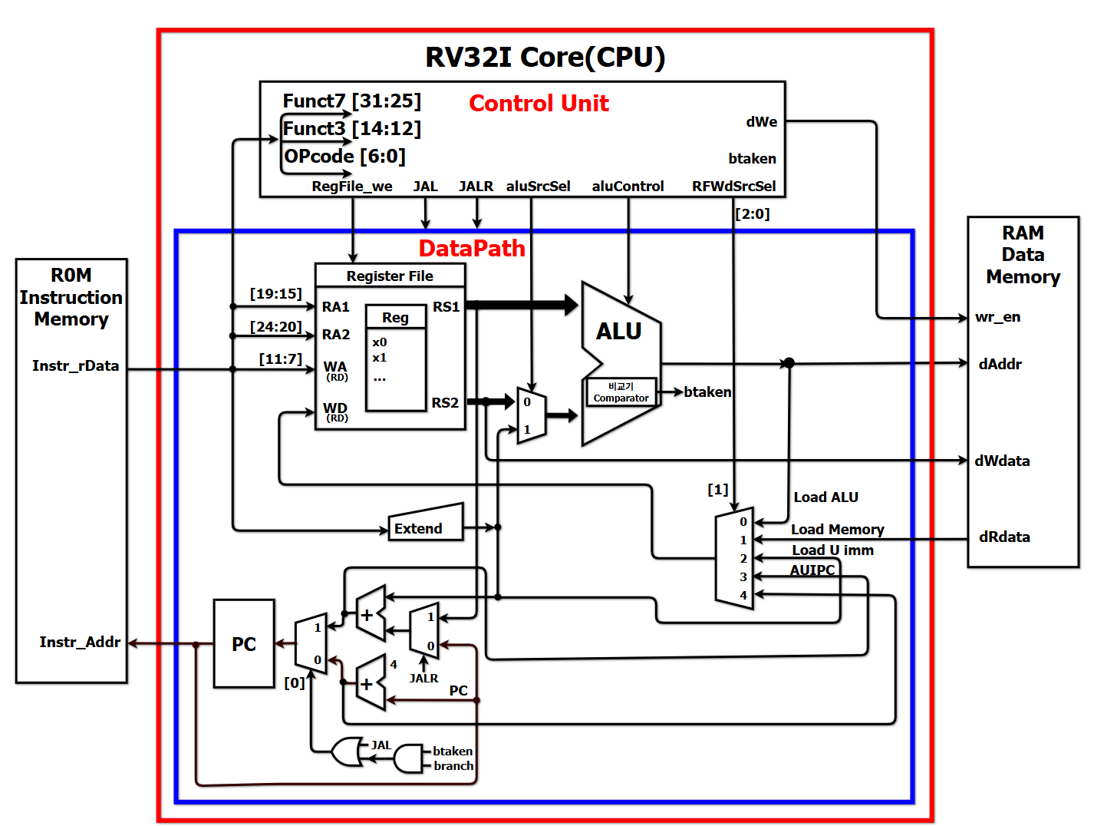
명령어를 해독해 각 블록이 어떻게 동작할지 제어신호를 생성
CPU가 실행 중 데이터를 저장하거나 불러오는 역할
제어신호에 따라 레지스터·ALU·메모리 사이로 데이터를 이동·연산해 실제 결과
CPU가 실행할 명령어를 보관하는 메모리

Slide 5
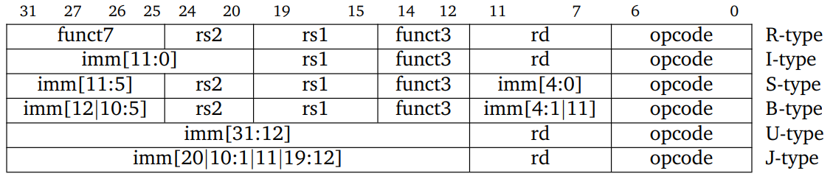
RISC-V Type

Slide 6
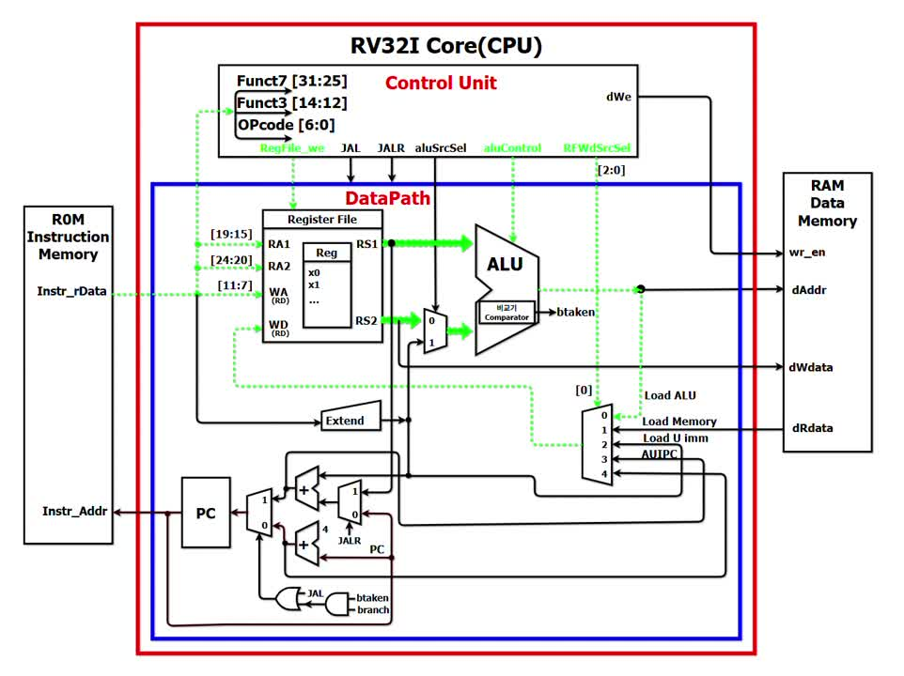
R Type

Slide 7
RISC-V Type
R Type
instruction | funct7 | rs2 | rs1 | funct3 | rd | opcode
ADD | ­0000000 | rs2 | rs1 | ­000 | rd | ­0110011
SUB | ­0100000 | rs2 | rs1 | ­000 | rd | ­0110011
SLL | ­0000000 | rs2 | rs1 | ­001 | rd | ­0110011
SLT | ­0000000 | rs2 | rs1 | ­010 | rd | ­0110011
SLTU | ­0000000 | rs2 | rs1 | ­011 | rd | ­0110011
XOR | ­0000000 | rs2 | rs1 | ­100 | rd | ­0110011
SRL | ­0000000 | rs2 | rs1 | ­101 | rd | ­0110011
SRA | ­0100000 | rs2 | rs1 | ­101 | rd | ­0110011
OR | ­0000000 | rs2 | rs1 | ­110 | rd | ­0110011
AND | ­0000000 | rs2 | rs1 | ­111 | rd | ­0110011

Slide 8
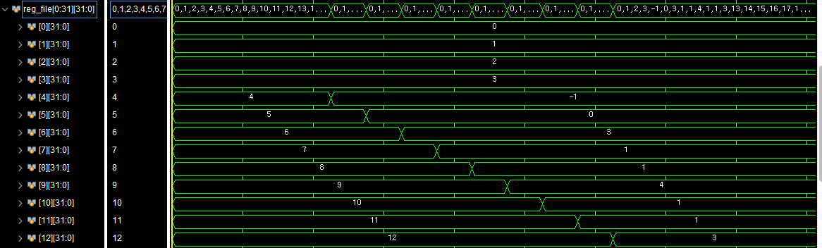
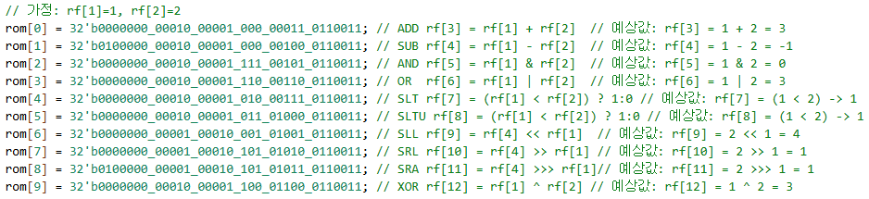
Simulation
ADD
SUB
AND
OR
SLT
SLTU
SLL
SRL
SRA
XOR

Slide 9
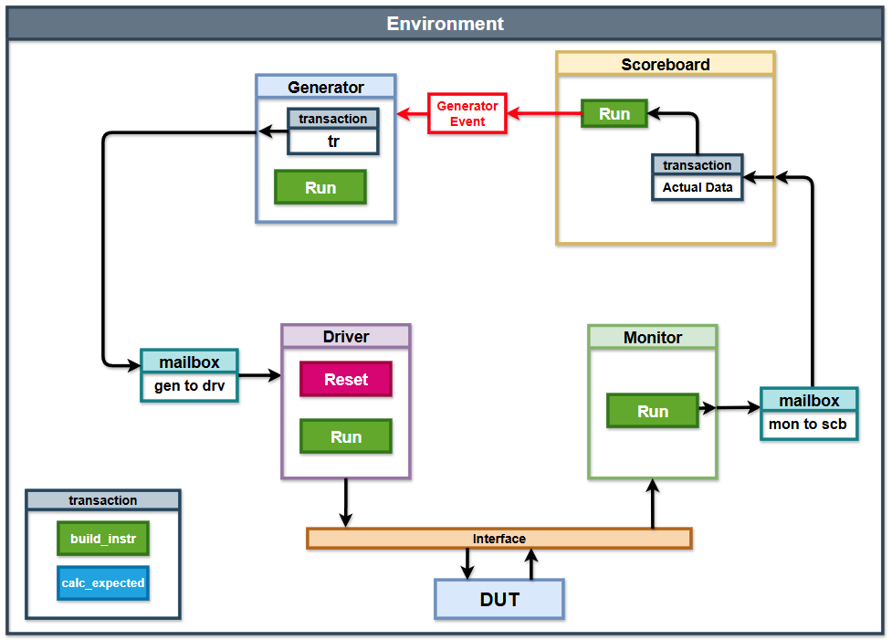

Slide 10
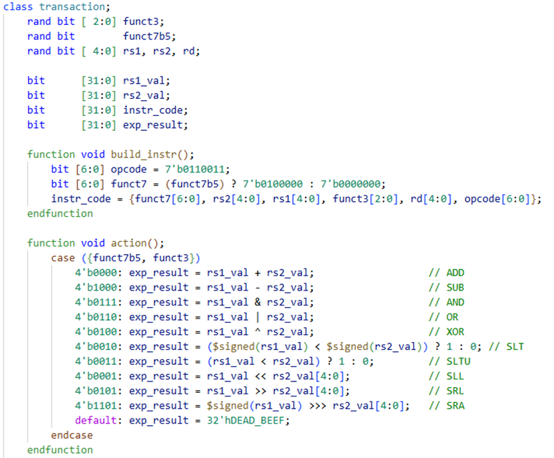
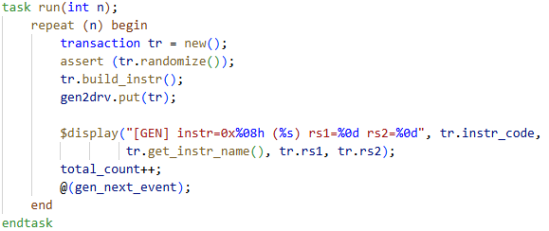
TR
인스트럭션 코드 생성 및 연산 로직 선언
R 명령어 중 하나를 랜덤 생성
소스 레지스터(rs1, rs2), 목적지 레지스터(rd), func3, func7[5]을 제약 조건에 맞게 무작위로 생성
이 값들을 조합하여 32비트 기계어 코드(inst_code)를 생성
GEN

Slide 11
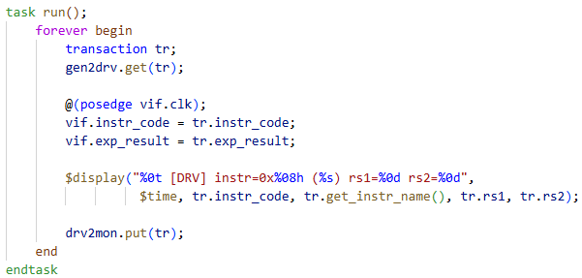
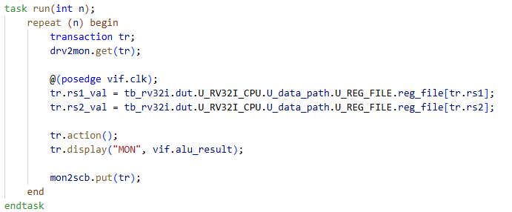
DRV
gen2drv.get(tr);로 제너레이터가 만든 트랜잭션을 받아오고, @(posedge vif.clk)에 맞춰 구동
vif.instr_code = tr.instr_code로 DUT에 명령어(32b) 를 드라이브하고, vif.exp_result = tr.exp_result는 파형 확인용 예상값 생성
MON
drv2mon.get(tr);로 드라이버가 넘긴 동일 트랜잭션을 받고, 다음 @(posedge vif.clk)에서 샘플링
tr.rs1_val/rs2_val = tb...reg_file[...]로 DUT 레지스터 파일 값을 직접 읽어 트랜잭션에 기록한 뒤, tr.action()에서 이 값들을 이용해 예상 동작/결과 산출을 수행

Slide 12
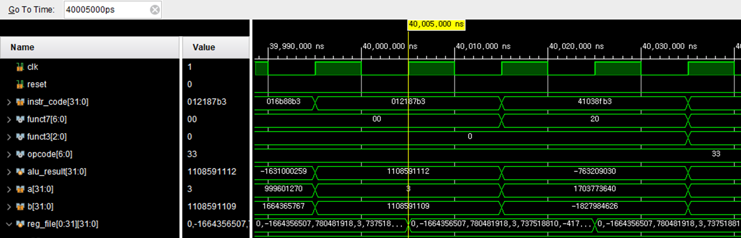
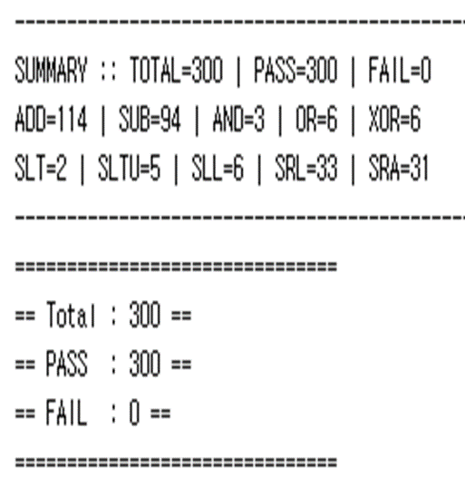
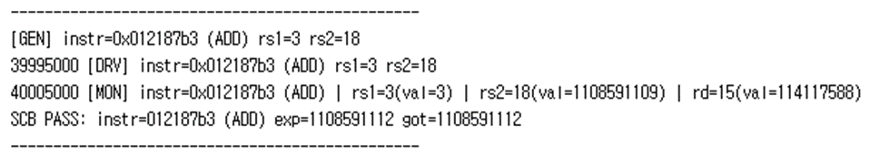
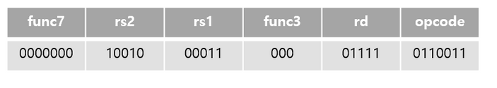
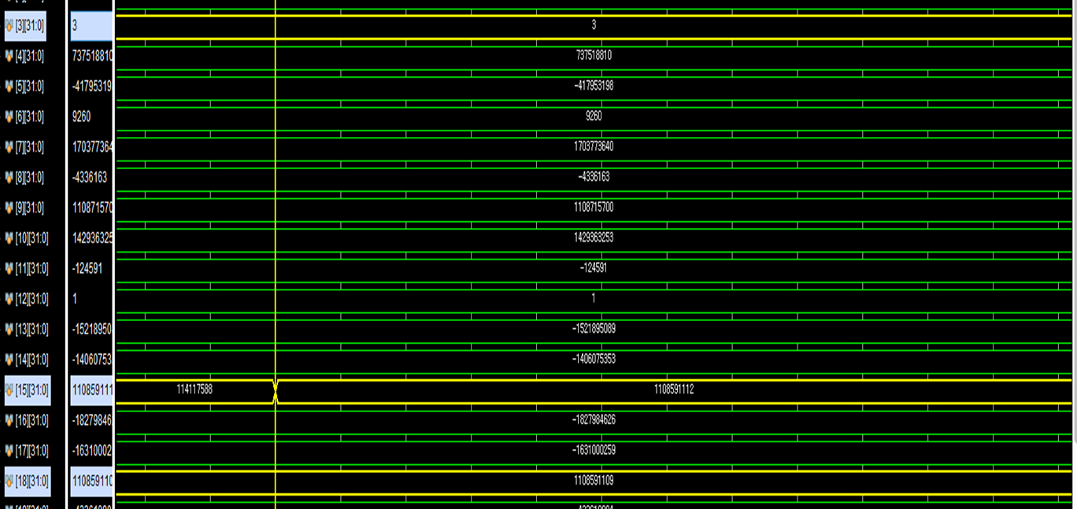
Verification

Slide 13
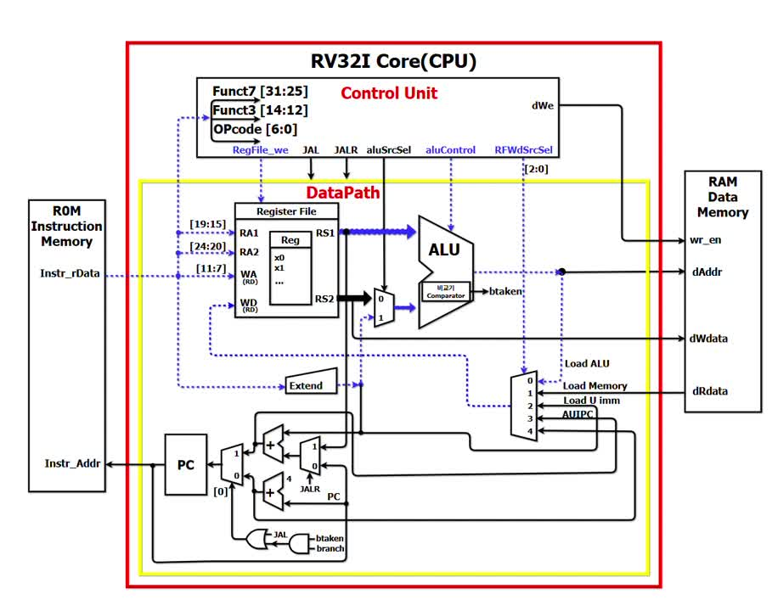
I Type

Slide 14
RISC-V Type
I Type
instruction | IMM [11:0] | rs1 | funct3 | rd | opcode
ADDI | IMM | rs1 | ­000 | rd | ­0010011
SLTI | IMM | rs1 | ­010 | rd | ­0010011
SLTIU | IMM | rs1 | ­011 | rd | ­0010011
XORI | IMM | rs1 | ­100 | rd | ­0010011
ORI | IMM | rs1 | ­110 | rd | ­0010011
ANDI | IMM | rs1 | 111 | rd | ­0010011
instruction | FUNCT7 | SHAMT | rs1 | funct3 | rd | opcode
SLLI | ­0000000 | SHAMT | rs1 | ­001 | rd | ­0010011
SRLI | ­0000000 | SHAMT | rs1 | ­101 | rd | ­0010011
SRAI | ­0100000 | SHAMT | rs1 | ­101 | rd | ­0010011

Slide 15
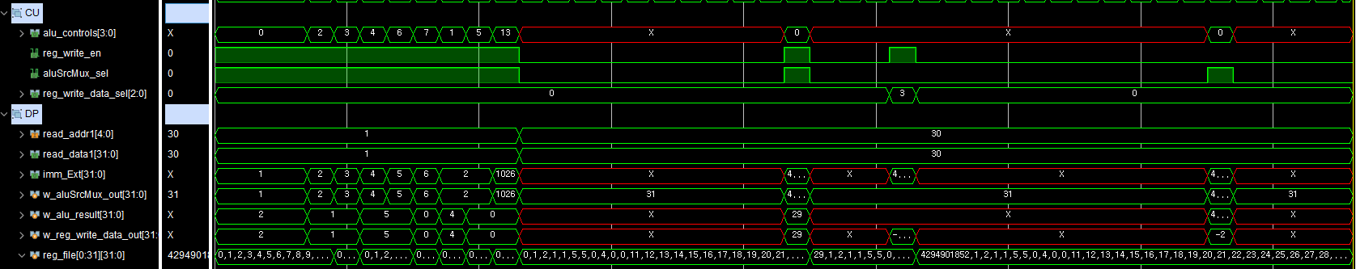
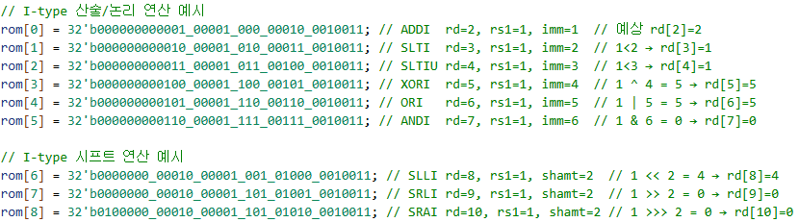
Simulation

Slide 16
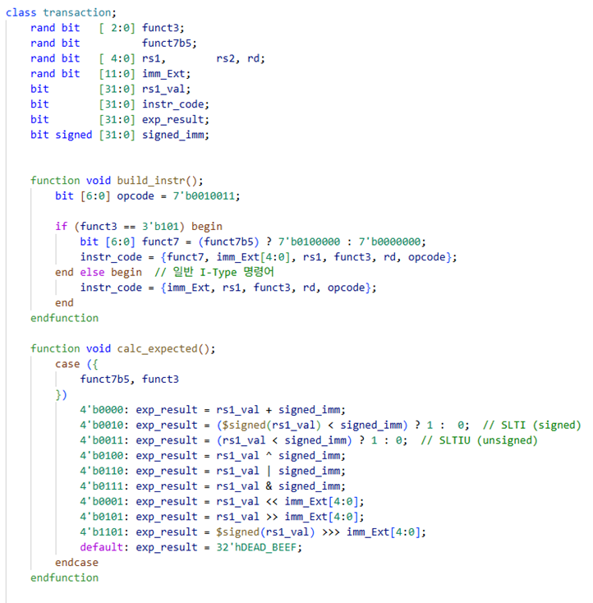
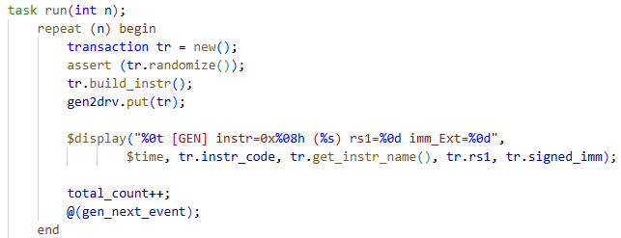
TR
인스트럭션 코드 생성 및 연산 로직 선언
I 명령어 중 하나를 랜덤 생성
소스 레지스터(rs1, rs2), 목적지 레지스터(rd), 오프셋(imm), func7[5]을 제약 조건에 맞게 무작위로 생성
이 값들을 조합하여 32비트 기계어 코드(inst_code)를 생성
GEN

Slide 17
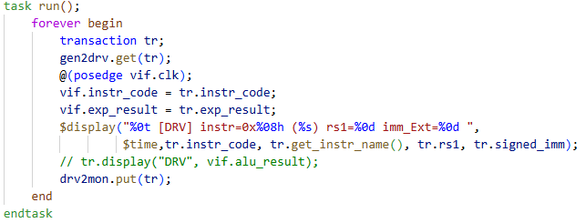
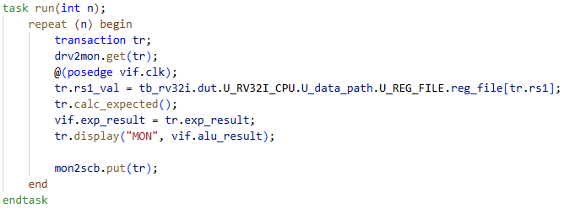
DRV
GEN 메일박스에서 트랜잭션을 받아 @(posedge clk)에 맞춰 instr_code 등 입력 신호만 인터페이스로 드라이브합니다.
그 트랜잭션을 drv2mon으로 넘겨 모니터가 동일 컨텍스트로 관측·검증할 수 있게 합니다
MON
drv2mon에서 받은 트랜잭션을 다음 @(posedge clk)에 샘플링하고, 관측한 값을 바탕으로 calc_expected()로 예상값을 산출합니다.
산출된 exp와 DUT의 실제 결과를 비교하도록 트랜잭션을 mon2scb로 전달해 스코어보드 비교를 트리거합니다

Slide 18
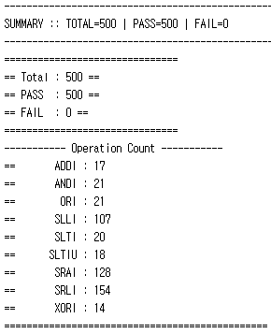
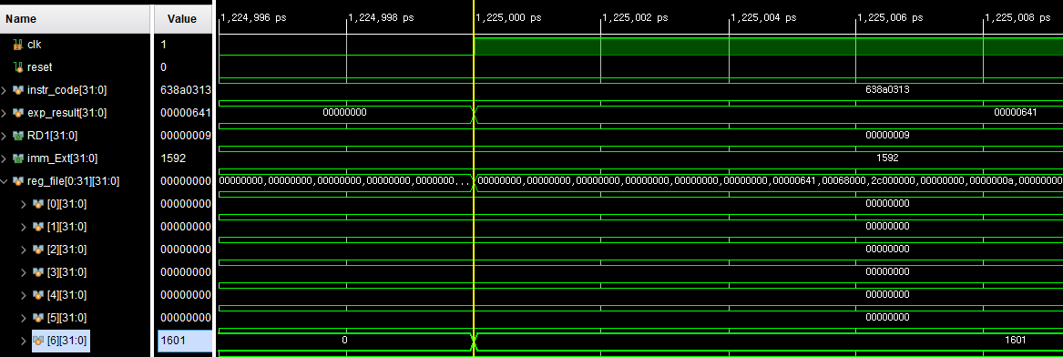
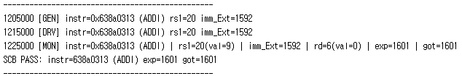
I-type Verification

Slide 19
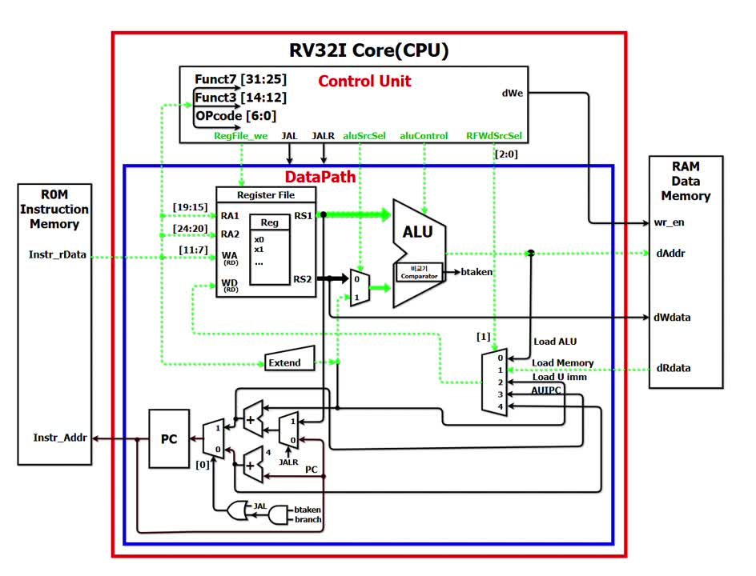
L Type

Slide 20
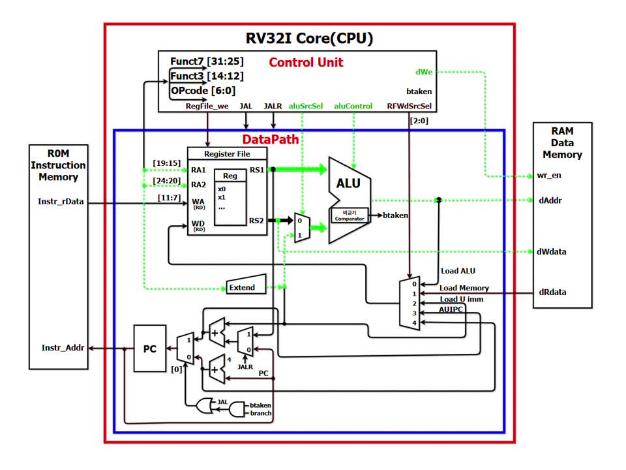
S Type

Slide 21
RISC-V Type
L Type
instruction | IMM [11:0] | rs1 | funct3 | rd | opcode
LB | IMM | rs1 | ­000 | rd | ­0000011
LH | IMM | rs1 | ­001 | rd | ­0000011
LW | IMM | rs1 | ­010 | rd | ­0000011
LBU | IMM | rs1 | ­100 | rd | ­0000011
LHU | IMM | rs1 | 101 | rd | ­0000011
imm + rs1 = 메모리 주소 계산
rd에 메모리에서 읽은 값을 저장
LBU/LHU는 무부호 로드
B rd = M[rs1+imm][0:7]
H rd = M[rs1+imm][0:15]
W rd = M[rs1+imm][0:31]
S Type
instruction | IMM [11:5] | rs2 | rs1 | funct3 | IMM[4:0] | opcode
SB | IMM | rs2 | rs1 | ­000 | IMM | ­0100011
SH | IMM | rs2 | rs1 | ­001 | IMM | ­0100011
SW | IMM | rs2 | rs1 | ­010 | IMM | ­0100011
메모리 주소 = rs1 + imm
rs2의 값을 메모리에 저장
imm은 상위/하위 12비트로 분리되어instruction에 encoding
B [rs1+imm][0:7] = rs2[0:7]
H [rs1+imm][0:15] = rs2[0:15]
W [rs1+imm][0:31] = rs2[0:31]

Slide 22
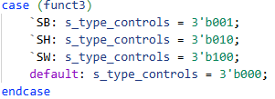
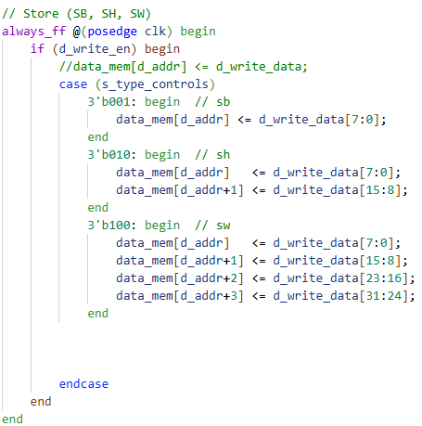
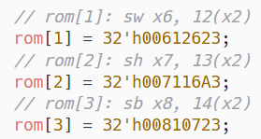
S Type
CONTROL_UNIT
DATA_MEMORY
instr_mem

Slide 23
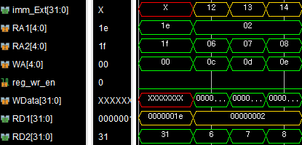
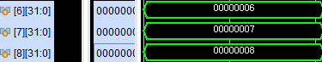
Simulation
SW
SH
SB
register file

Slide 24
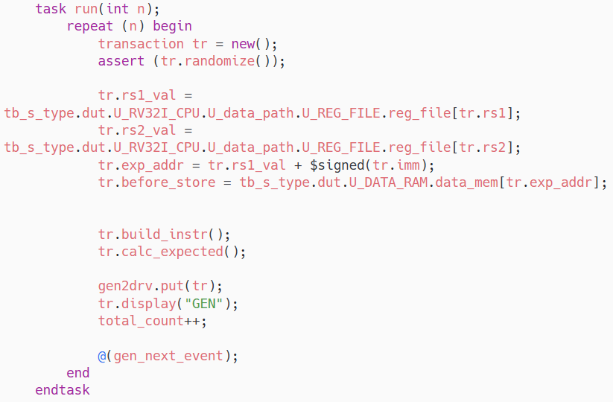
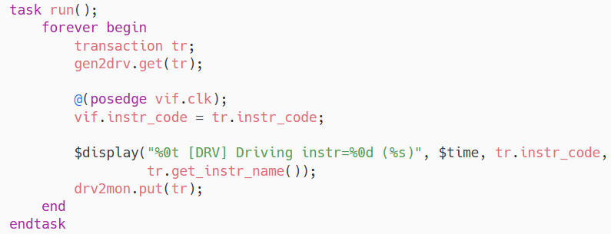
S-type Verification
GEN
명령어 랜덤 생성
레지스터(rs1, rs2)와 임시값(imm)을 랜덤하게 생성
베이스 주소 레지스터(rs1)의 현재 값
메모리에 쓸 데이터가 담긴 레지스터(rs2)의 현재 값
을 모두 읽어옴
데이터가 쓰여질 메모리 위치에 현재 저장되어 있는 값 (before_store)
DRV
Gen이 생성한 Store 명령어를 받아 CPU 실행

Slide 25
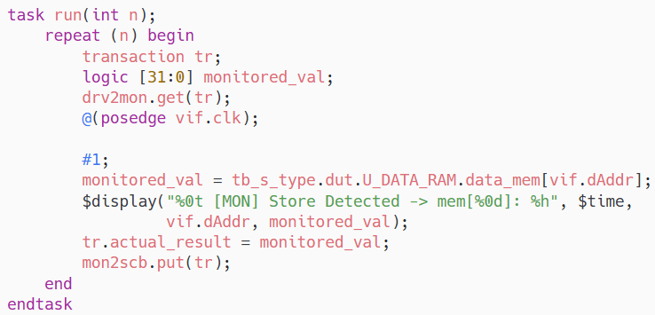
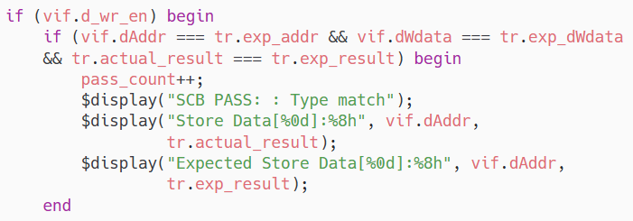
S-type Verification
MON
실제로 데이터가 쓰여진 메모리 주소에 접근하여 그 최종 결과 값(actual_result)을 읽어옴
SCB
쓰기 신호 &주소&데이터&최종 결과가 모두 일치하는 지 확인

Slide 26
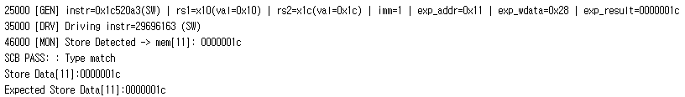
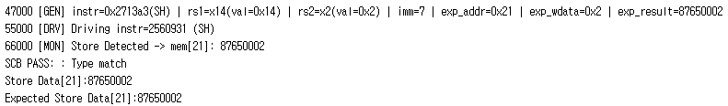
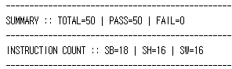
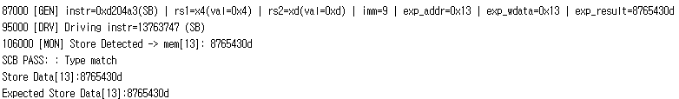
S-type Verification

Slide 27
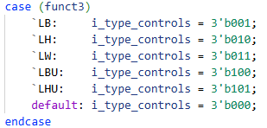
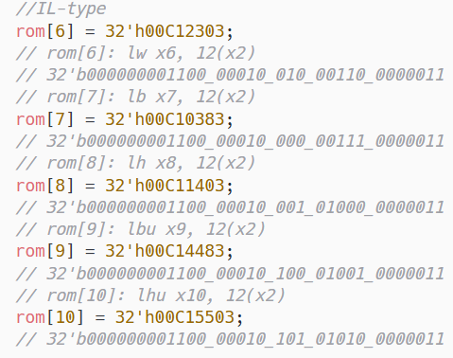
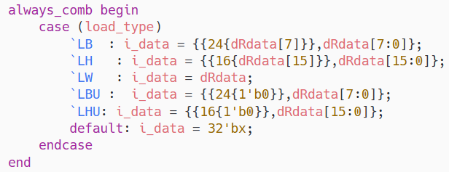
L Type
CONTROL_UNIT
instr_mem
DATA_MEMORY

Slide 28
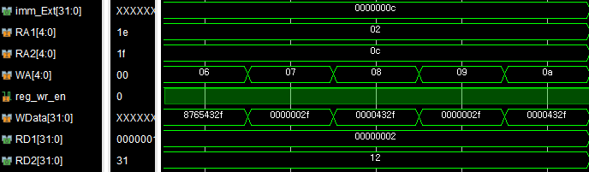
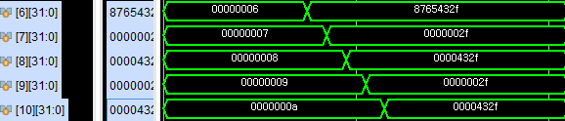
Simulation
LW
LB
LH
LBU
LHU
RAM

Slide 29
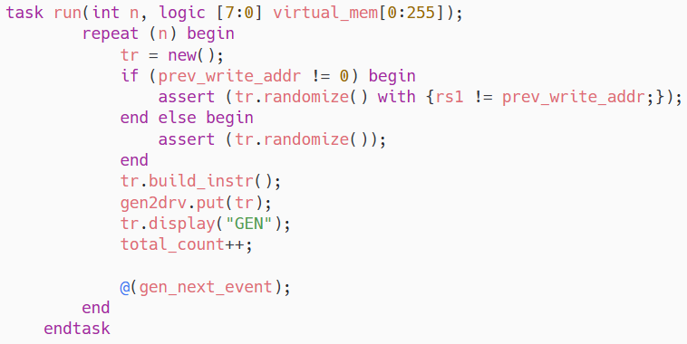
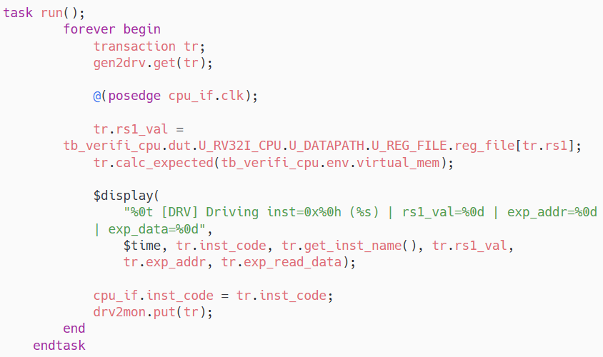
L-type Verification
Load 명령어 (LW, LH, LB) 중 하나를 랜덤 생성
소스 레지스터(rs1), 목적지 레지스터(rd), 오프셋(imm)을
제약 조건에 맞게 무작위로 생성
이 값들을 조합하여 32비트 기계어 코드(inst_code)를 생성
GEN
DRV
생성된 명령어를 CPU에 전달하기 전에, CPU의 현재 rs1 레지스터 값 read
읽어온 rs1 값과 명령어의 imm 값을 더해 데이터를 가져올
메모리 주소(exp_addr)를 계산
해당 주소에서 exp_read_data를 미리 계산

Slide 30
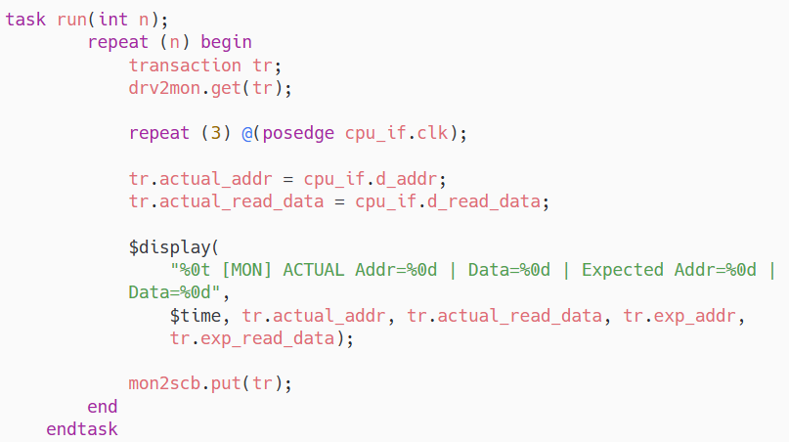
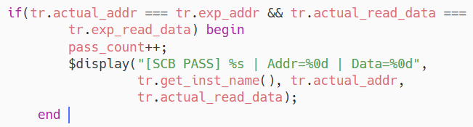
L-type Verification
MON
CPU가 명령어를 실행하는 동안 메모리에 실제로 접근하는 주소(actual_addr)와 읽어온 데이터(actual_read_data)를 캡쳐
SCB
Driver가 계산한 예상 결과(exp_addr, exp_read_data)와 Monitor가 관찰한 실제 결과(actual_addr, actual_read_data)를 비교

Slide 31
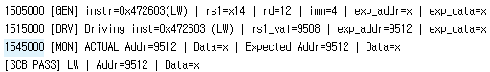



L-type Verification

Slide 32

B Type

Slide 33

RISC-V Type
B Type
instruction | IMM [12, 10:5] | rs2 | rs1 | funct3 | IMM[4:1, 11] | opcode
BEQ | IMM | rs2 | rs1 | ­000 | IMM | ­0110011
BNE | IMM | rs2 | rs1 | ­001 | IMM | ­0110011
BLT | IMM | rs2 | rs1 | ­100 | IMM | ­0110011
BGE | IMM | rs2 | rs1 | ­101 | IMM | ­0110011
BLTU | IMM | rs2 | rs1 | ­110 | IMM | ­0110011
BGEU | IMM | rs2 | rs1 | ­111 | IMM | ­0110011
조건 분기(Conditional Branch) 명령어
PC(Program Counter)를 변경하여 특정 조건에 따라 코드 흐름을 제어
Branch 발생
조건이 참이면 PC = PC + imm
조건이 거짓이면 PC = PC + 4 (다음 명령어)

Slide 34



Simulation
BEQ
BNE
BLT
BGE
BLTU
BGEU
BEQ
BNE
BLT
BGE
BLTU
BGEU
rs1 == rs2
rs1 != rs2
rs1 < rs2
rs1 >= rs2
rs1 < rs2
rs1 >= rs2
명령어 구성 결과를 참으로 두어 8씩 증가함을 확인

Slide 35

U Type_LUI

Slide 36

U Type AUIPC

Slide 37
RISC-V Type
U Type
instruction | IMM [31:12] | rd | opcode
LUI | IMM | rd | ­0110111
AUIPC | IMM | rd | ­0010111
LUI
Immediate의 상위 20비트를 레지스터에 로드
하위 12비트는 0으로 채움
주로 큰 상수값 로드 또는 주소 계산 초기값으로 사용
rd = imm[31:12] << 12
즉, 하위 12비트 0
AUIPC
rd = PC + (imm[31:12] << 12)
PC를 기준으로 20비트 상수를 상위에 얹어서 큰 주소/상대주소를 rd에 만든다

Slide 38



Simulation
LUI
AUIPC
LUI → rd(write_addr) = 4096
AUIPC → 120 + 8192 = 8312

Slide 39

J Type - jal

Slide 40

J Type - jalr

Slide 41
RISC-V Type
J Type
JAL | imm [20:0] [10:1] [11] [19:12] | rd | opcode ­1101111
JALR | imm [11:0] | rs1 | funct3_000 | rd | ­opcode 1100111
JAL
rd = PC+4; PC += imm
현재 PC 값 + 4 (다음 명령어 주소)를 rd 레지스터에 저장
sign-extend 된 즉시값(imm) 을 PC에 더해 점프 대상 주소로 이동
레지스터 사용
x1 (ra) → return address 저장용 (함수 호출 시 복귀할 주소)
jal x1, func # ra(x1)에 PC+4 저장, func로 점프
레지스터 사용
jalr rd, rs1, imm
rd = PC + 4 → 다음 명령어 주소를 rd에 저장
PC = (rs1 + sign-extended imm) & ~1 → 점프할 주소 계산 후 이동
JAL과 달리 즉시값은 rs1 레지스터 값을 기준으로 더해짐
jalr x1, x2, 0 # x1에 PC+4 저장, x2+0으로 점프
JALR
rd = PC+4; PC = rs1 + imm

Slide 42



Simulation
PC값 16증가
index:2 의 BEQ 명령어 실행으로 pc+8
2번지이동 >>

Slide 43

J-Type Verification
Generator
랜덤으로 JAL / JALR 선택, rd, rs1, imm 값을 결정.
생성한 트랜잭션은 driver에게 전달(gen2drv.put(tr)).
이전 명령어에서 rd로 쓴 값이 아직 레지스터에 반영되기 전에,
다음 명령어에서 rs1로 읽는 상황을 방지

Slide 44

J-Type Verification
Generator
랜덤으로 JAL / JALR 선택, rd, rs1, imm 값을 결정.
생성한 트랜잭션은 driver에게 전달(gen2drv.put(tr)).
이전 명령어에서 rd로 쓴 값이 아직 레지스터에 반영되기 전에,
다음 명령어에서 rs1로 읽는 상황을 방지
Driver
generator가 만든 트랜잭션(transaction)을 받아서 CPU 인터페이스(cpu_if)에 반영
inst_code를 CPU에 넣고, JALR일 경우 rs1 값 읽어서 예상값 계산
DUT에 적용 후, 트랜잭션을 모니터에게 전달 (drv2mon.put(tr))

Slide 45

J-Type Verification
Monitor
DUT에서 나온 신호를 관찰하고 트랜잭션에 실제값(actual)을 기록
트랜잭션 수신: drv2mon.get(tr) → driver에서 보낸 트랜잭션을 받음
클럭 대기
next_pc, rd 값 샘플링
Scoreboard로 값 전달

Slide 46

J-Type Verification
Monitor
DUT에서 나온 신호를 관찰하고 트랜잭션에 실제값(actual)을 기록
트랜잭션 수신: drv2mon.get(tr) → driver에서 보낸 트랜잭션을 받음
클럭 대기
next_pc, rd 값 샘플링
Scoreboard로 값 전달
Scoreboard
scoreboard는 모니터로부터 실제 DUT 동작 트랜잭션을 받아 예상값과 비교하고, 테스트 결과를 통계로 관리하며 다음 트랜잭션 생성을 제어

Slide 47



J-Type Verification
PC
2913972 (PC) +4 저장
next PC = PC + imm_Ext
= 2913972 + (-132528)
= 2781444
JAL | rd = PC+4; PC += imm
JALR | rd = PC+4; PC = rs1 + imm

Slide 48



J-Type Verification
PC
next PC = rs1 + imm_Ext
= 10 + 102
= 112
2216860(PC) + 4 저장
JAL | rd = PC+4; PC += imm
JALR | rd = PC+4; PC = rs1 + imm

Slide 49

Trouble Shooting
L-type 검증 중 Byte 단위 동작으로 설계 했는데 값이 넘어가는 경우가 많아서 검증이 확실치 않음
검증 테스트 벤치 실행 중 1ns를 기다리는 동작이 있는데 이건 정확히 상승엣지에 값을 읽어올 경우 이전의 값을 캡쳐해 1ns만큼 지연

